Slide 1
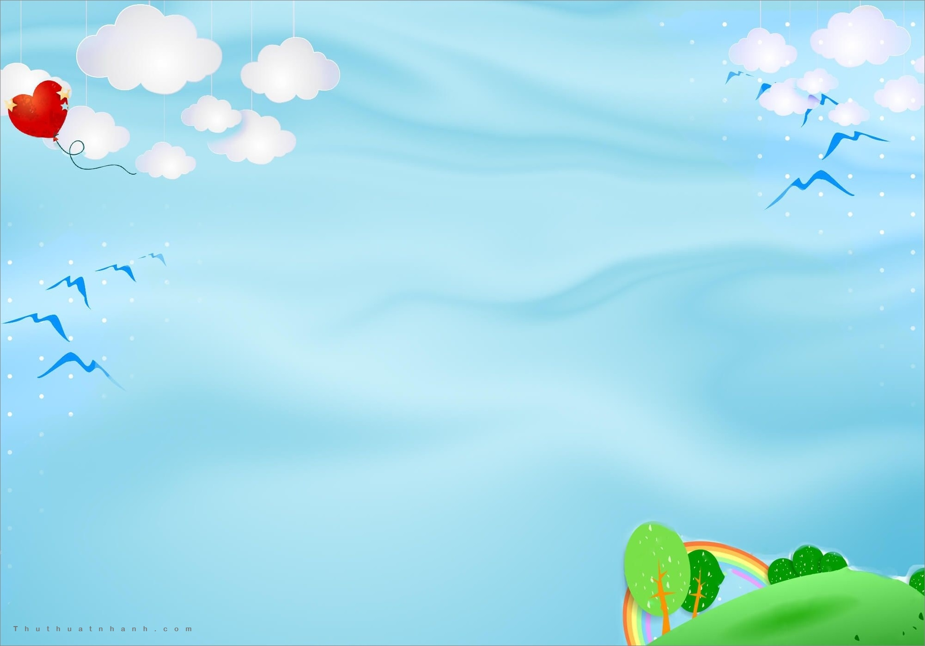

UBND QUẬN LONG BIÊN
TRƯỜNG MN GIA QUẤT
Kỹ năng thực hành cuộc sống
Cách xử lý khi dị vật rơi vào tai
Lứa tuổi: MGL 5-6 tuổi.
GV: Nguyễn Thị Kim Dung

Slide 2


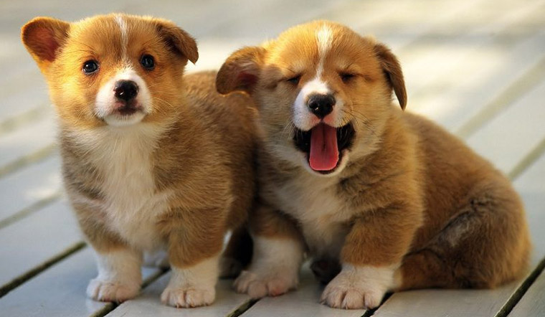
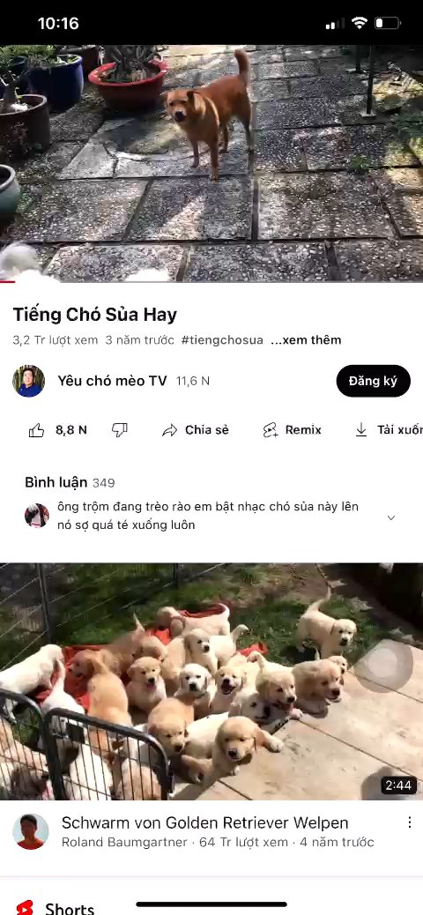
Hoạt động 1: Lắng nghe âm thanh

Slide 3
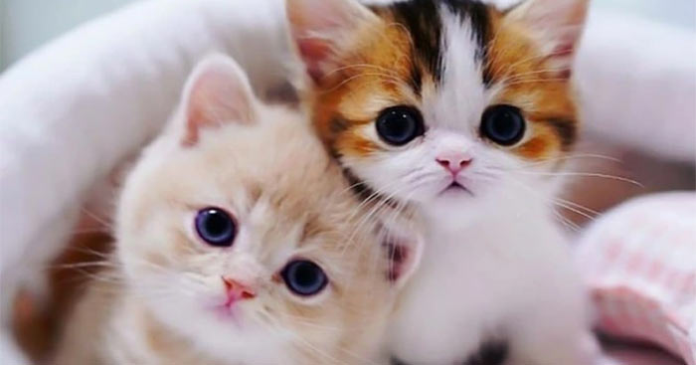
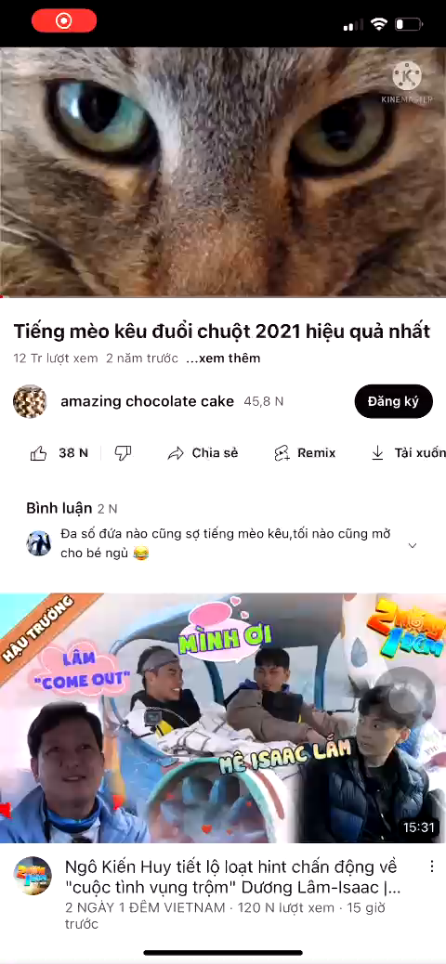
Hoạt động 1: Lắng nghe âm thanh

Slide 4
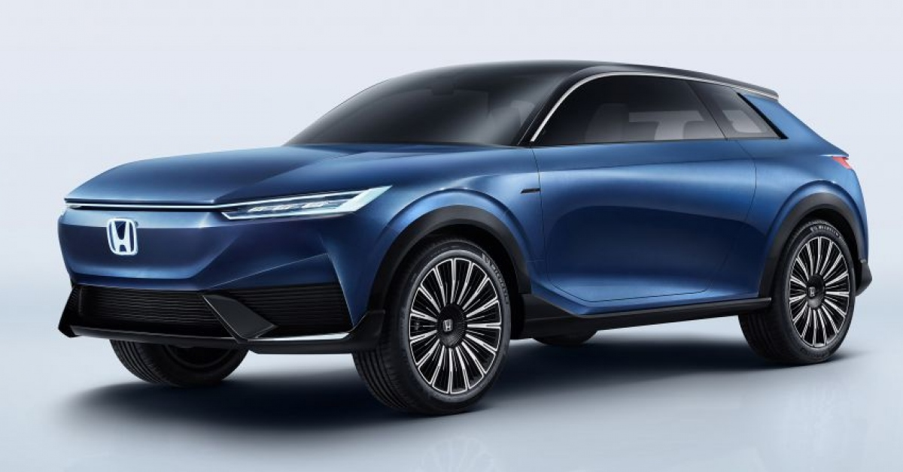
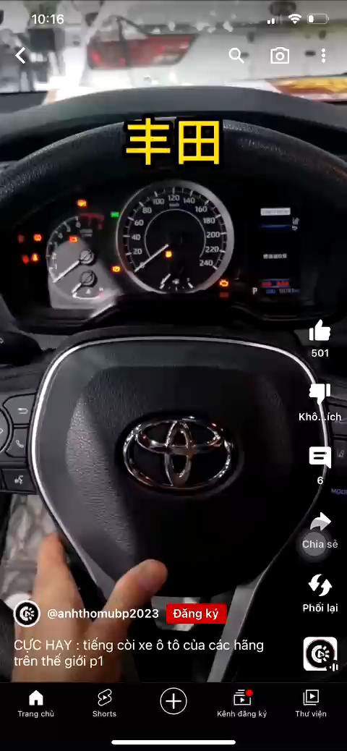
Hoạt động 1: Lắng nghe âm thanh

Slide 5

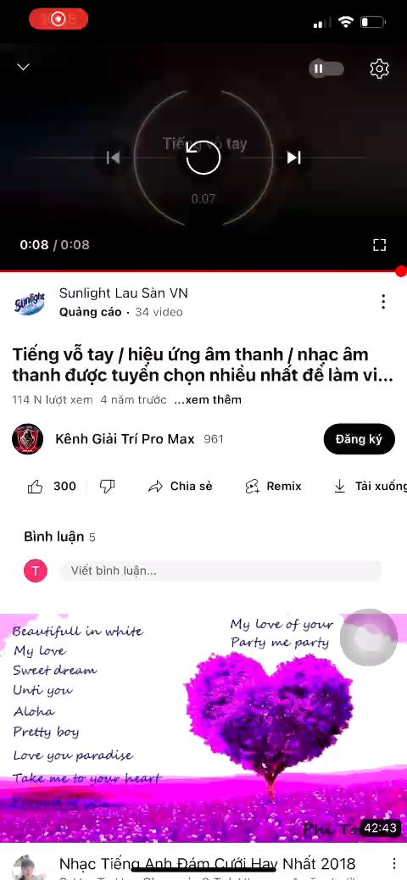
Hoạt động 1: Lắng nghe âm thanh

Slide 6
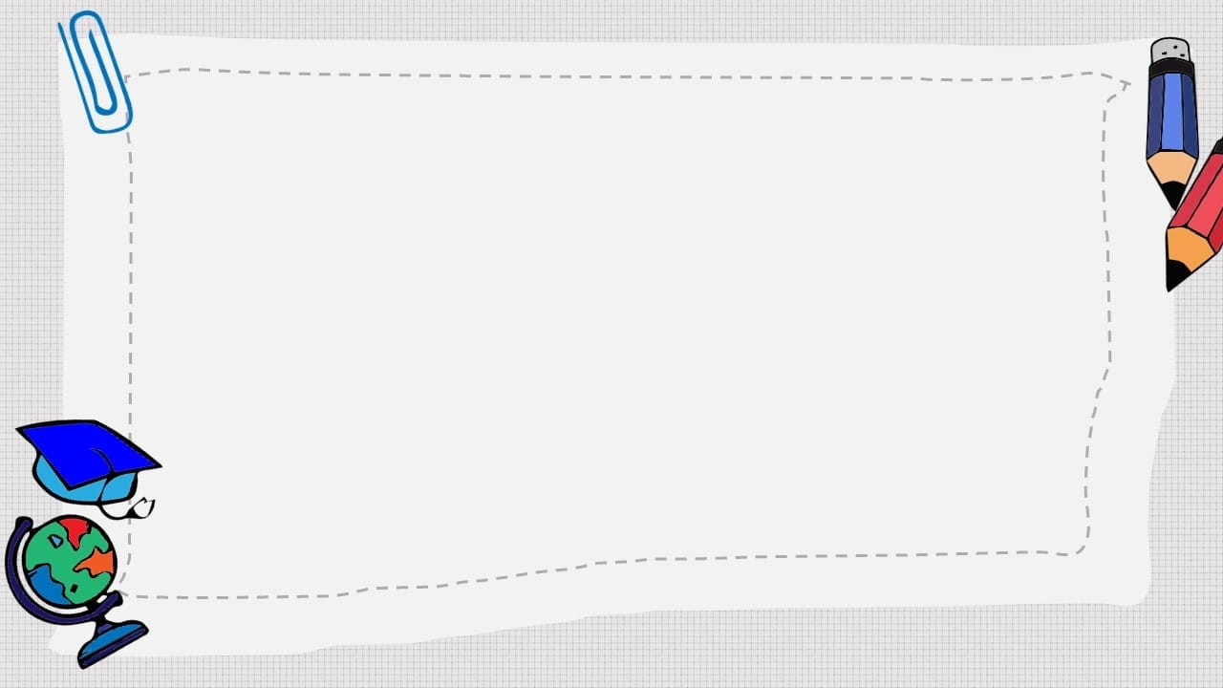
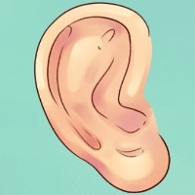
Đôi tai

Slide 7
Cách xử lý khi dị vật rơi vào tai

Slide 8
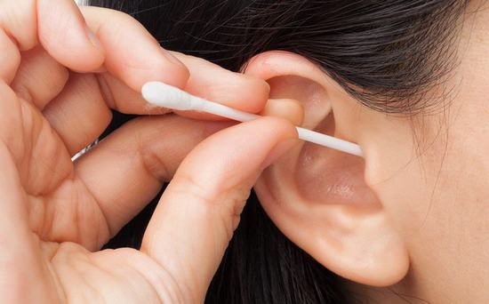
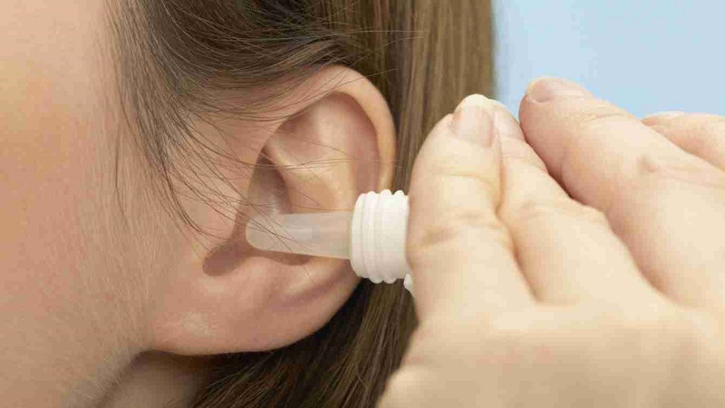
Khi dị vật nhỏ rơi vào tai

Slide 9
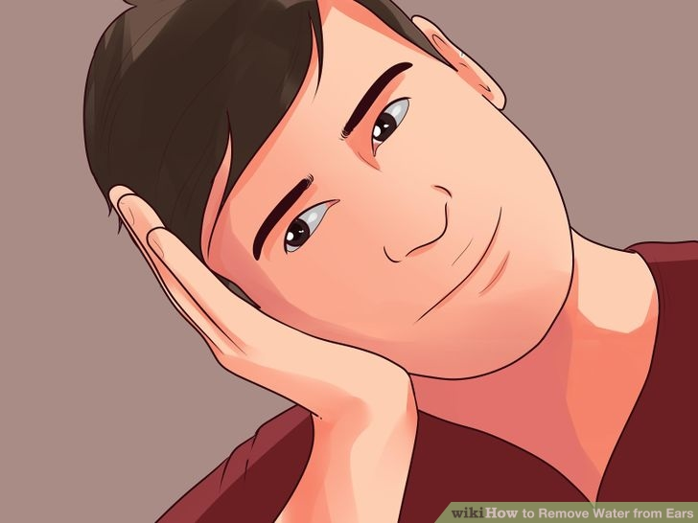
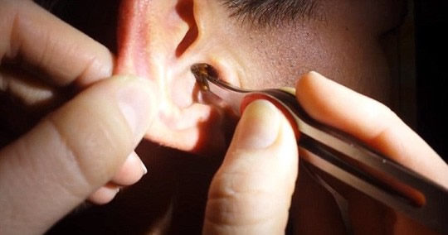
Khi dị vật lớn rơi vào tai

Slide 10


Khi hóa chất vào tai

Slide 11
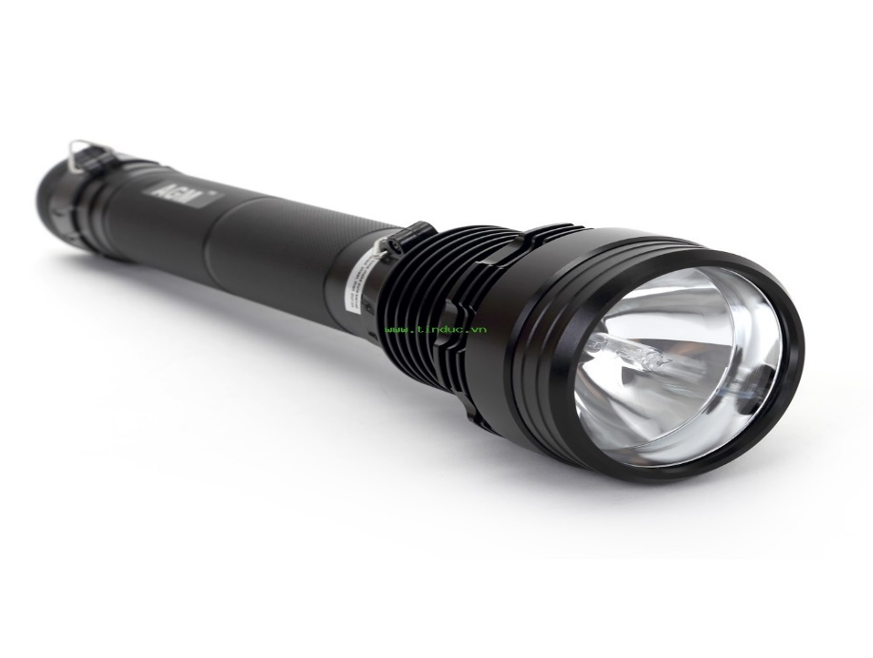
Khi côn trùng bay vào tai

Slide 12
Luyện tập tình huống

